Slide 1

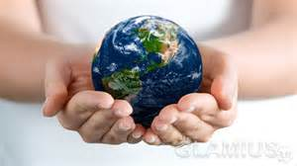
16 ноября – Международный день толерантности.

Slide 2
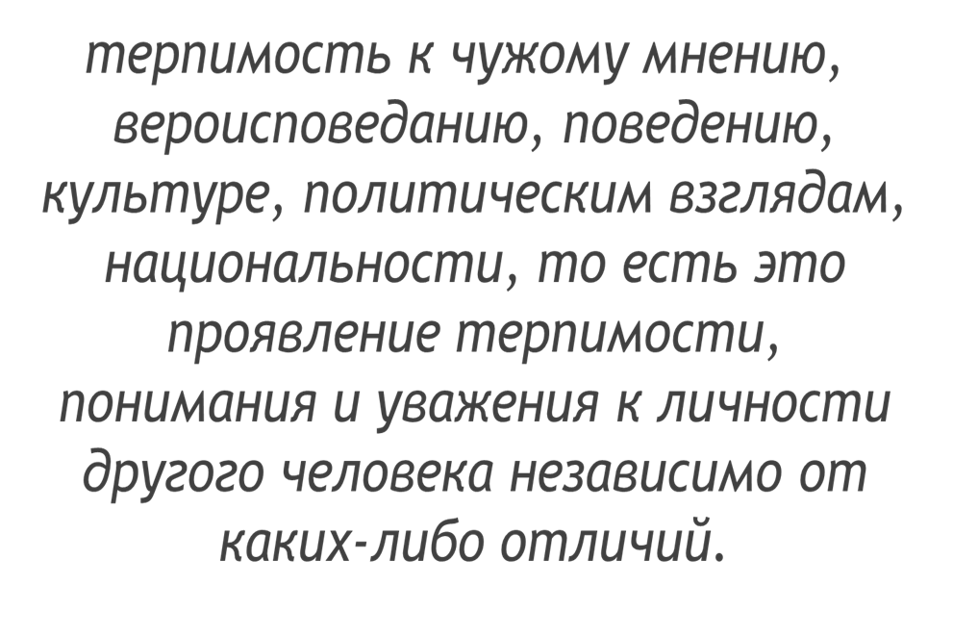
Толерантность

Slide 3

Толерантность – свобода быть разными!

Slide 4
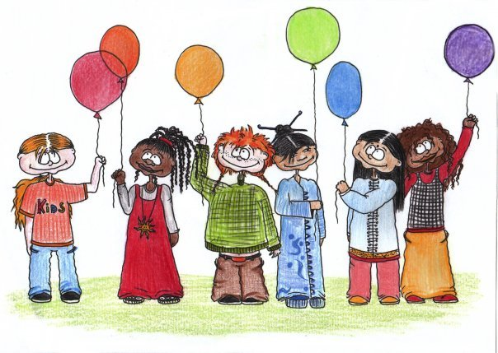

Slide 5
Толерантность
Толерантность – это … понимание
Толерантность – это … милосердие
Толерантность – это … доброта души
Толерантность – это … сострадание
Толерантность – это … уважение
Толерантность – это … дружба
Толерантность – это … терпение

Slide 6
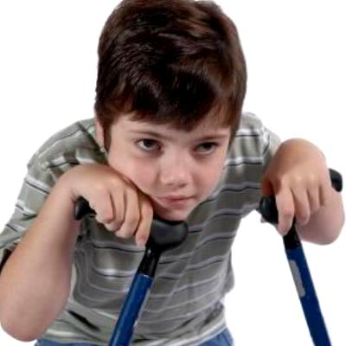
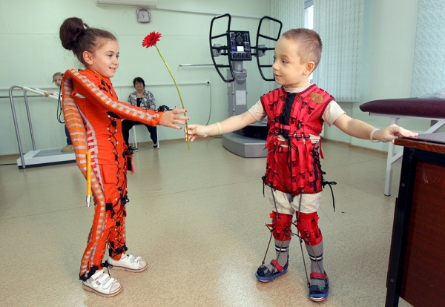
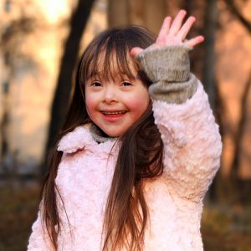

Slide 7
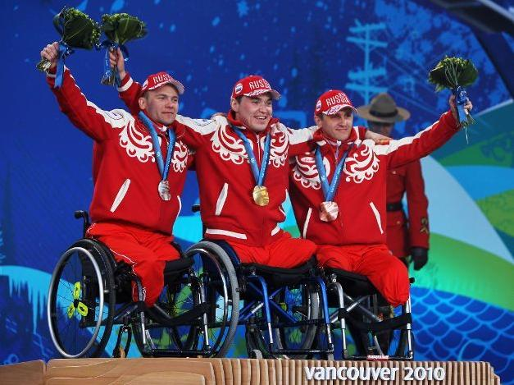

Slide 8
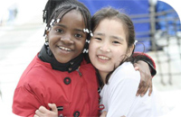
Быть толерантным – означает уважать других, невзирая на различия. Физические недостатки Это означает быть внимательным к другим и обращать внимание на то, что нас сближает.

Slide 9

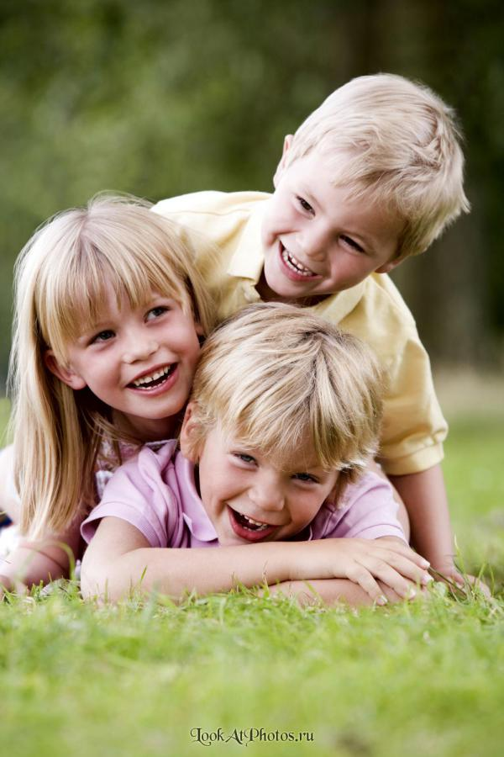
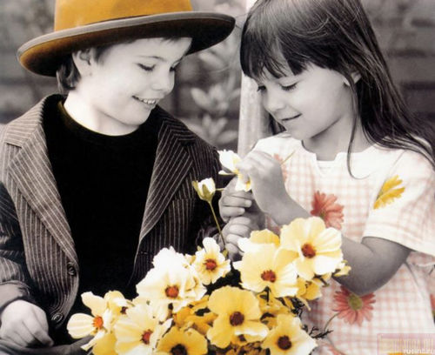

Slide 10
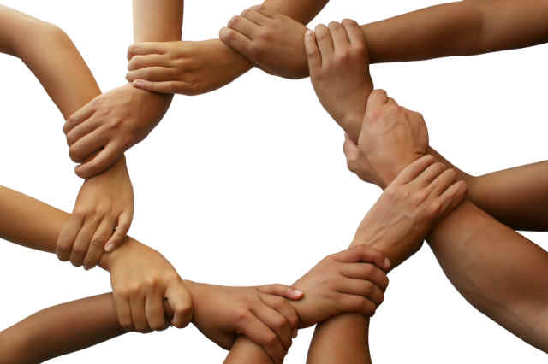
Ребята, относитесь друг к другу терпимее.
Будете толерантны!

Slide 11


Slide 12


